Slide 1


Решения INVT для упаковки и печати
Shenzhen INVT Electric Co., Ltd.
www.invt.com
Привлечение клиентов | Ориентация на производительность | Открытость и беспроигрышный вариант | Стремление к инновациям

Slide 2
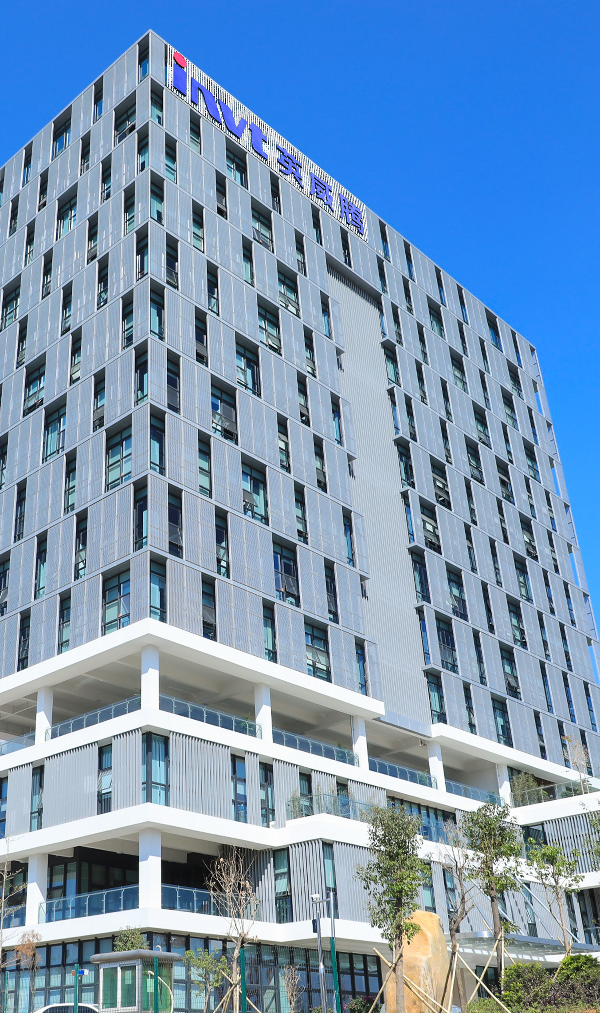

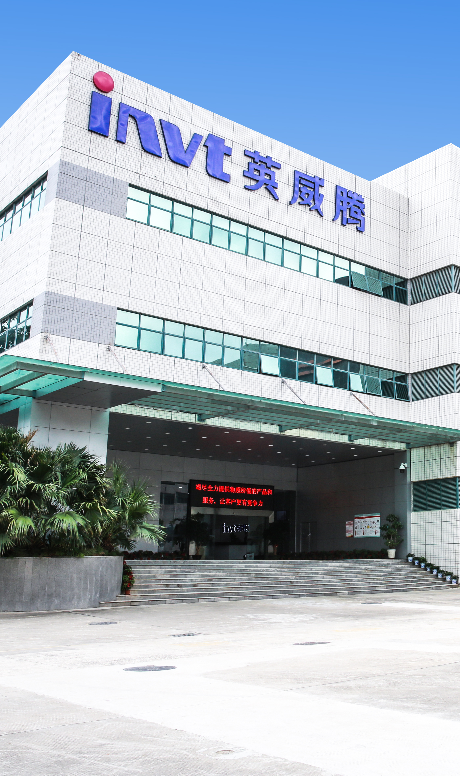
01
02
03
Краткое введение
Решения для упаковки
Решения для печати

Slide 3


Краткое введение
Упаковка
Печать

Slide 4
Упаковка
Пищевая и упаковочная промышленность в Индии становится все более прибыльной. На ее долю приходится около 3% ВВП Индии и почти 2/3 всего розничного рынка страны. Оборудование для упаковки одного пищевого продукта или напитка может сильно отличаться от оборудования для упаковки любого другого пищевого продукта или напитка. Машины для ополаскивания бутылок, наполнители для жидкостей и оборудование для укупорки для системы упаковки пищевых продуктов и/или напитков будут изготовлены специально для упаковываемого продукта. Оборудование играет все более важную роль в упаковке продуктов питания и напитков:
Повысьте производительность труда. Упаковочные машины для раздвижной упаковки в блистеры работают намного быстрее, чем упаковочные машины для ручной упаковки.
Механическая упаковка особенно важна для обеспечения однородности упаковки экспортируемых товаров.
Важно выполнение специальных требований, таких как вакуумная упаковка, надувная упаковка, упаковка из кожи и упаковка под давлением.
Сократите трудозатраты и улучшите условия работы с крупногабаритными/тяжелыми продуктами.
Сократите затраты на упаковку и хранение сыпучих продуктов, таких как хлопок, табак, шелк, лен и т.д.
Надежно обеспечьте гигиену продукта, исключив контакт рук с пищевыми продуктами и лекарствами.

Slide 5
Печать
Объем рынка коммерческой печати в Индии в 2022 году достиг 33,2 миллиарда долларов США. Международная исследовательская и консалтинговая группа по анализу рынка (IMARC) ожидает, что к 2028 году объем рынка достигнет 41,6 млрд долларов США, а совокупный годовой темп роста (CAGR) составит 3,4% в 2023-2028 годах.
Изобретение печатной машины является признаком совершенствования технологии автоматизации работы человека. Это не только освобождает руки человека, снижает нагрузку, но и значительно повышает качество и эффективность печати. В настоящее время это одно из важнейших средств автоматизации. Отрасли в подсекторе полиграфии и сопутствующей вспомогательной деятельности печатают продукцию, такую как газеты, книги, этикетки, визитные карточки, канцелярские принадлежности, фирменные бланки и другие материалы, а также выполняют вспомогательные работы, такие как обработка изображений данных, услуги по изготовлению печатных форм и переплетное дело.
Будущее полиграфической промышленности Индии является многообещающим, что обусловлено такими факторами, как растущий сектор печати, технологические достижения и растущий спрос на устойчивые и персонализированные решения. С развитием электрооборудования, станкостроения и информационных технологий уровень автоматизации работы человека постепенно повышается. ПЛК, ЧРП и серводвигатель в последние годы являются очень популярными устройствами управления печатными машинами. Стремительное развитие мехатроники и совершенство технологий будут способствовать дальнейшему их применению в полиграфической и перерабатывающей промышленности.

Slide 6

Решения для упаковки

Slide 7
Типы автоматов для приготовления продуктов питания и напитков
Упаковочные машины могут быть следующих основных типов:
VFFS/Шнековые фасовочные машины
HFFS/Машина для упаковки по потоку
Машина для нанесения этикеток методом BOPP
Машина для запечатывания в рулонную пленку
Фасовочные машины: для обработки сухих, порошкообразных, твердых, жидких, газообразных или вязких продуктов
Устройства для нанесения этикеток, принтеры и аппликаторы
Упаковочные машины: для упаковки в рулонную пленку, стрейч-упаковку, термоусадочную пленку
Машины для формования, наполнения и запайки пакетов

Slide 8
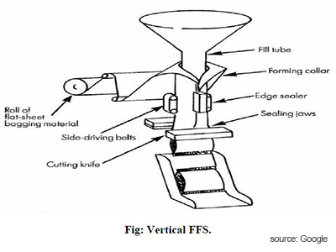
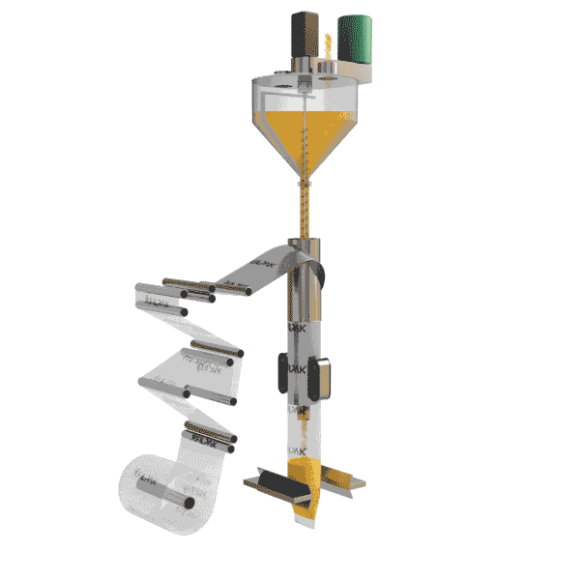
VFFS/Шнековые фасовочные машины
Функции
Высокоскоростная засыпка порошка со скоростью 25 мешков в минуту по 1 кг.
Функция калибровки веса.
Отклонение веса очень мало, примерно +/- 1%.
Длина бумаги контролируется с помощью метки глаза.

Slide 9
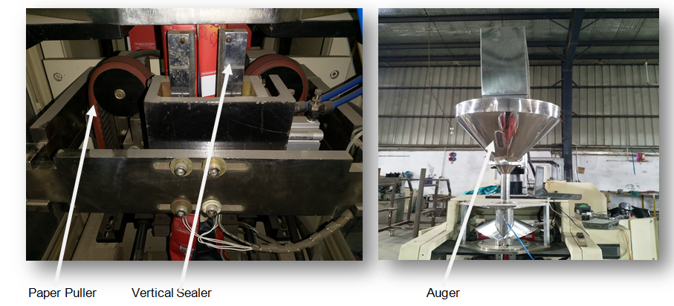
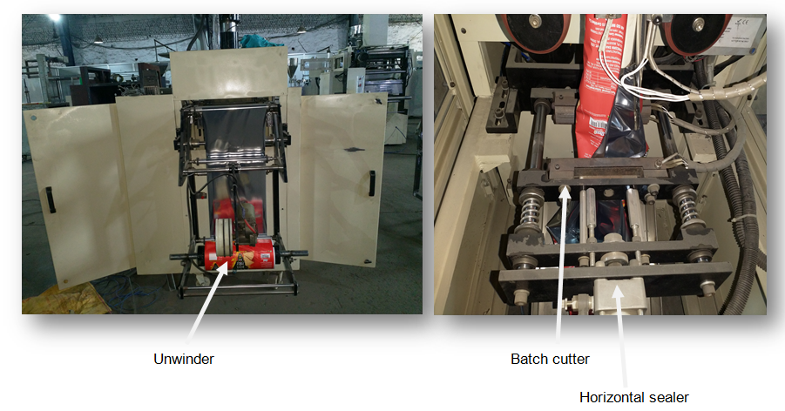
VFFS/Шнековые фасовочные машины

Slide 10
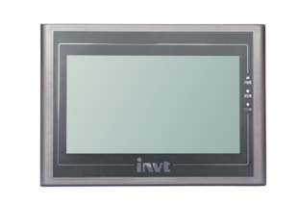
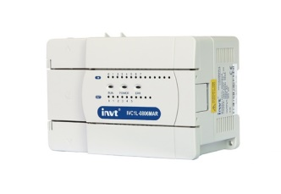
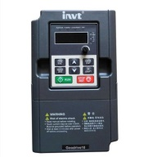
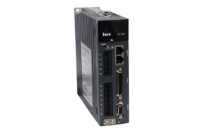
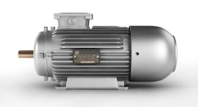
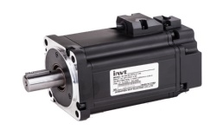
VFFS/Шнековые фасовочные машины
IVC1L ПЛК
ПЧ GD10
DA200 сервопривод
DA200 серводвигатель

Slide 11
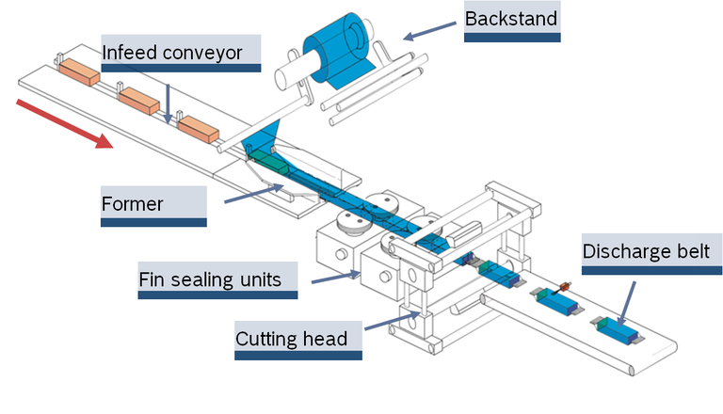
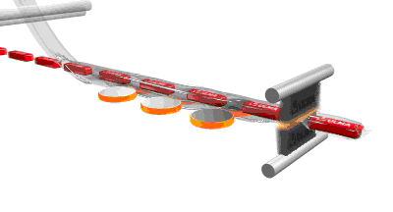
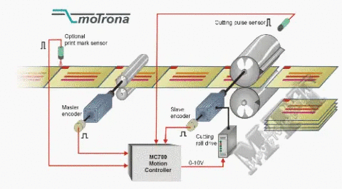
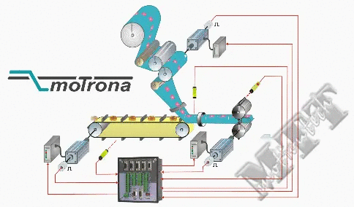
HFFS/Машина для упаковки по потоку

Slide 12
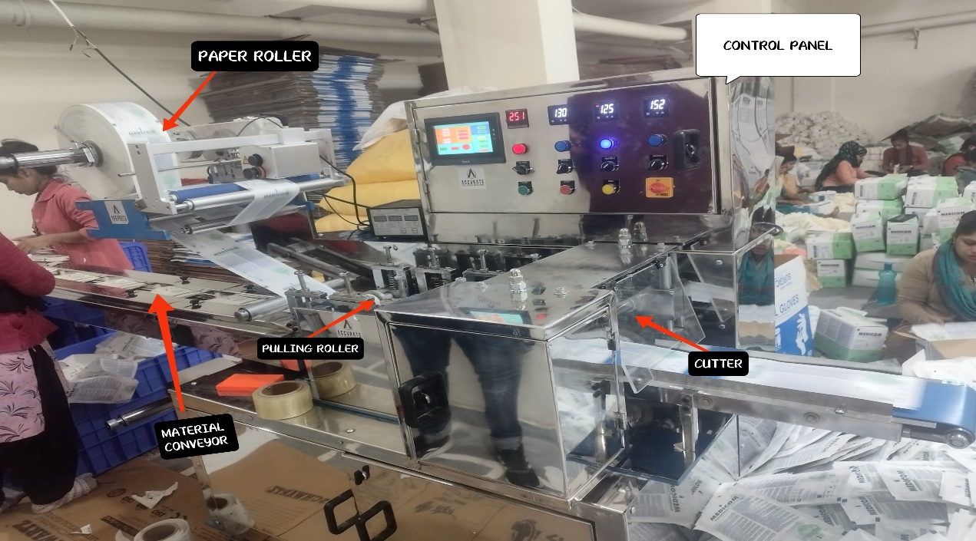
HFFS/Машина для упаковки по потоку

Slide 13
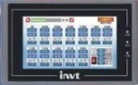
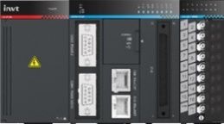
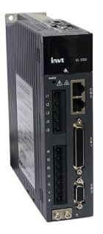
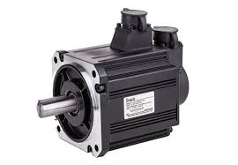
HFFS/Машина для упаковки по потоку
Функции
Vs HMI
Высокая точность в случае коррекции отметки глаза.
Все данные получены в одном человеко-машинном интерфейсе и выполнены в ручном и автоматическом режиме.
Скорость работы 90 уп./мин. при производстве с длиной пакета 265 мм.
IVC1L ПЛК
DA200
Серво
DA200
Серво
ПОДАЮЩИЙ
СЕРВОПРИВОД
РЕЗАК
СЕРВОПРИВОД
СЕРВОПРИВОД ДЛЯ ЭТИКЕТКИ

Slide 14
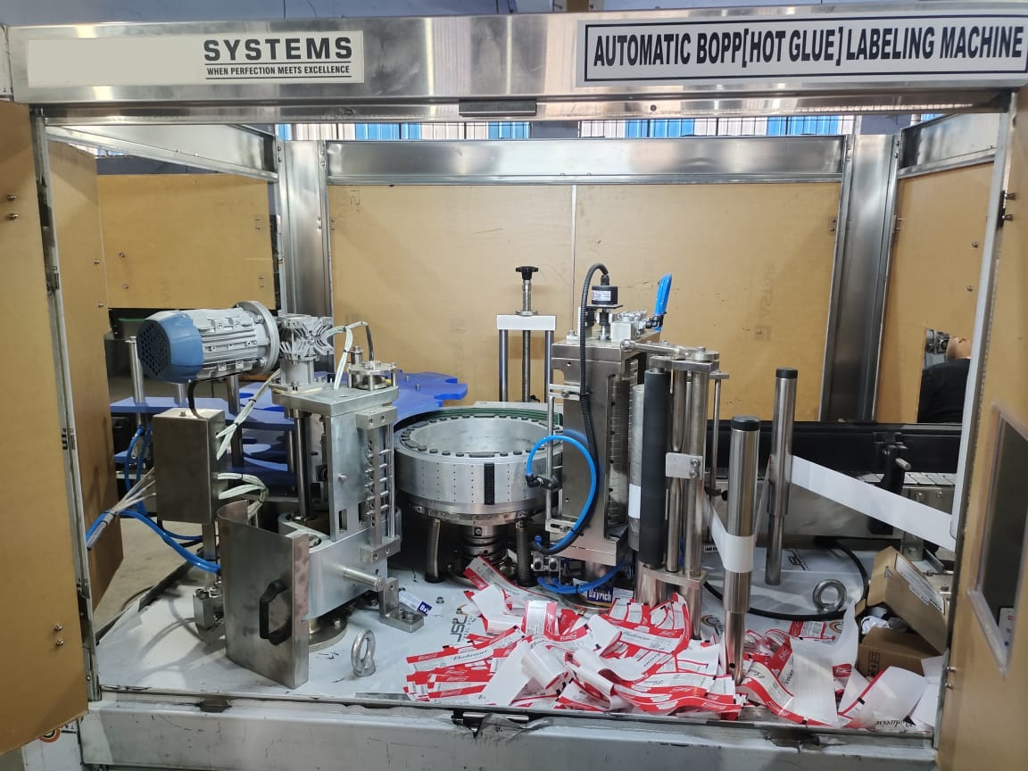
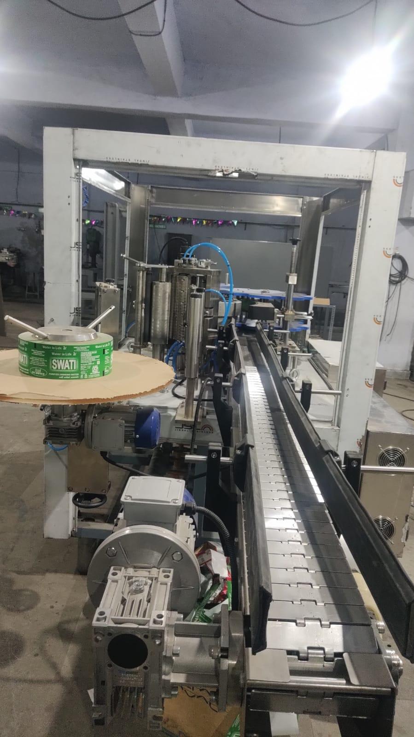
Машина для нанесения этикеток горячим клеем BOPP (распылительного и валкового типа)
Размотчик
Выходные ворота
Этикетка
Клеевой блок
Вакуумный барабан
Роторный резак
Съемник этикеток
Энкодер

Slide 15

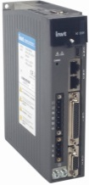
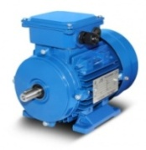

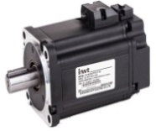
Решения INVT
ETHERNET
Vs HMI
MODBUS RS485
AX ПЛК
ETHERCAT
GD20
GD20
GD20
DA180

Slide 16
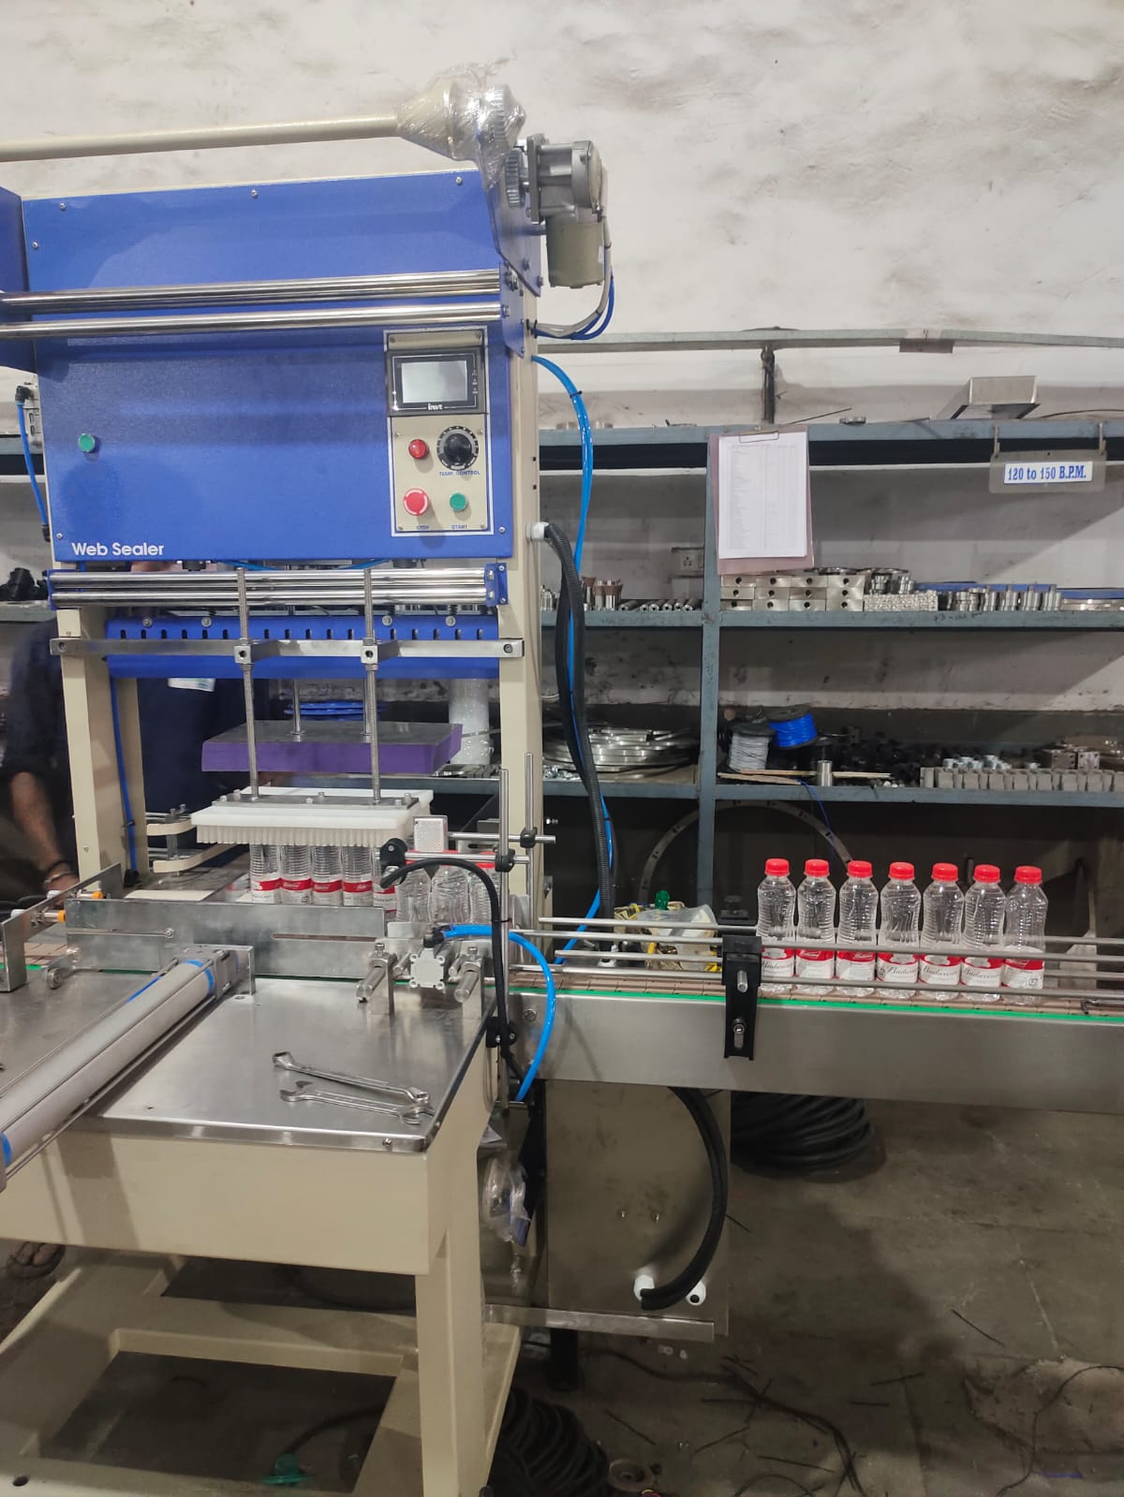
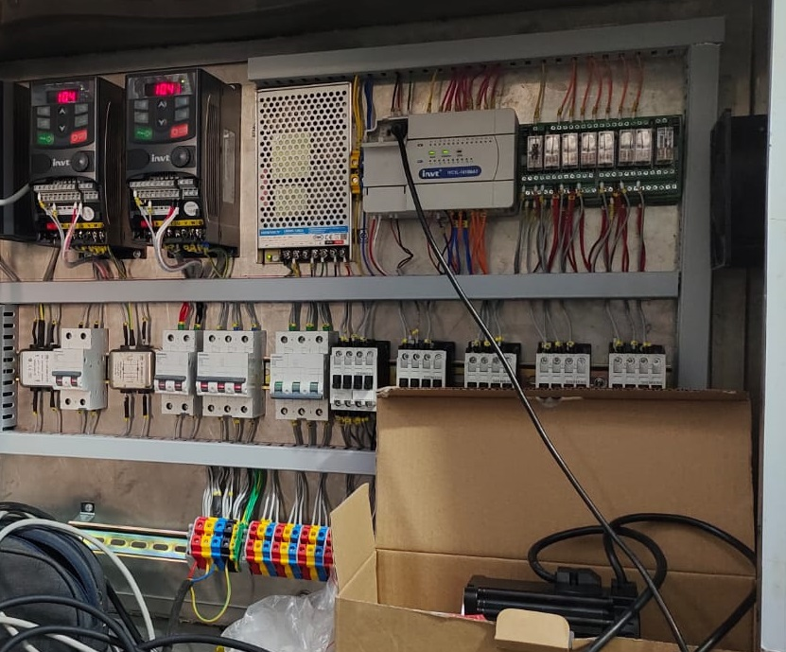
Машина для запайки пакетов
Толкатель для упаковки
ПЧ GD20
IVC1L ПЛК
Толкатель бутылок
Vs043FE HMI
Конвейер/устройство подачи бутылок

Slide 17
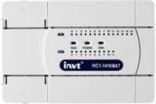
Функции
Защита товаров от повреждений, пыли и влаги, экономия затрат на пленку.
Более быстрая упаковка, эффективная завертка продукта, повышение производительности.
Управление датчиками и электромагнитными клапанами с помощью ПЛК позволяет эффективно и точно заворачивать различные матричные упаковки.
Vs HMI
IVC1L ПЛК
GD20
GD20

Slide 18
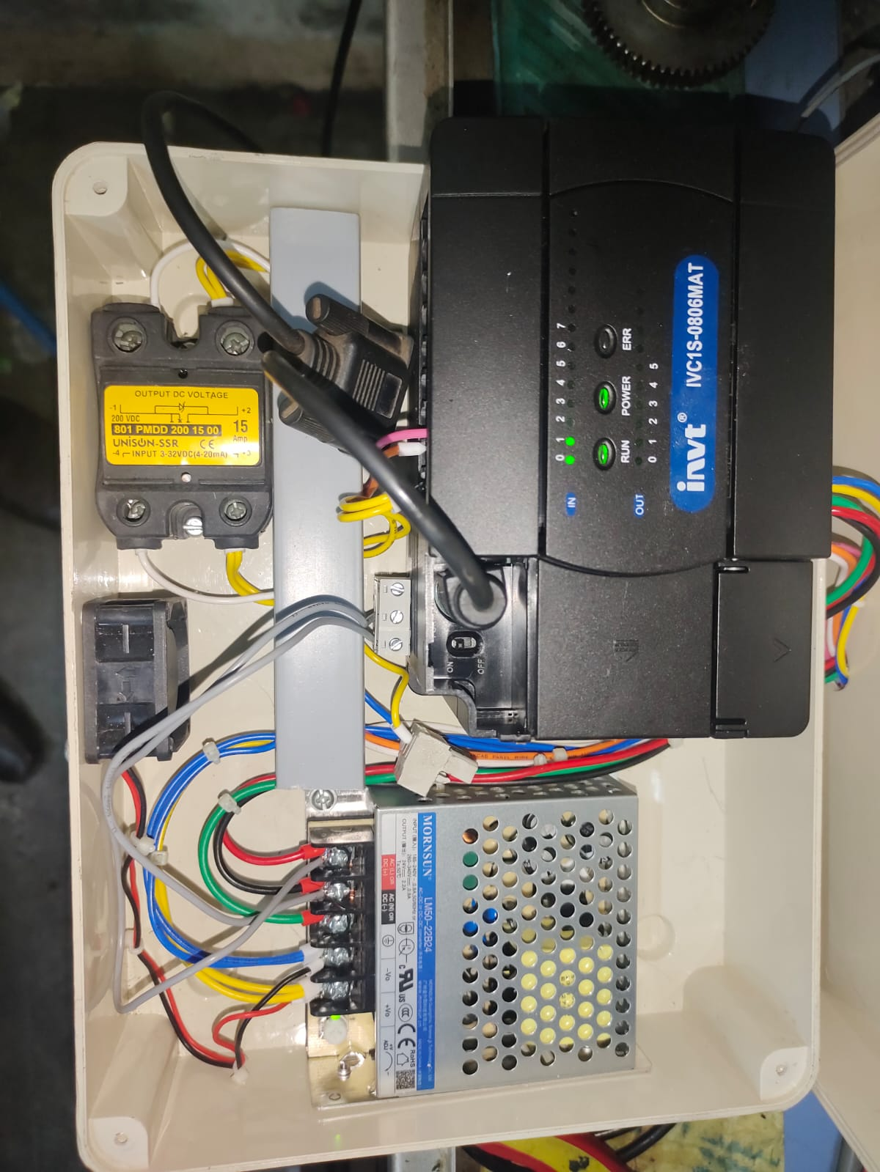
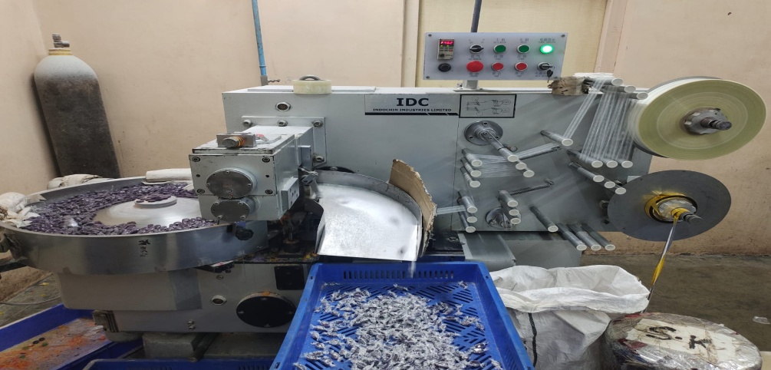
Упаковка и скручивание конфет
Барабан для подачи конфет
Узел обертывания и скручивания
Контроллер натяжения этикетки
Разматыватель этикеток
IVC1S ПЛК

Slide 19
Функции
Высокая скорость наполнения с точностью до 800 конфет в минуту.
Простота в обслуживании.
Устройство оснащено фотоэлементом, который определяет наличие конфет.
Упаковка в виде твист-упаковки.
Экономичное и высокоскоростное решение для упаковки без серводвигателя.

Slide 20
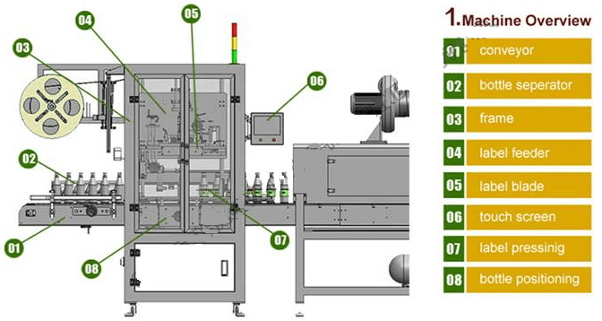
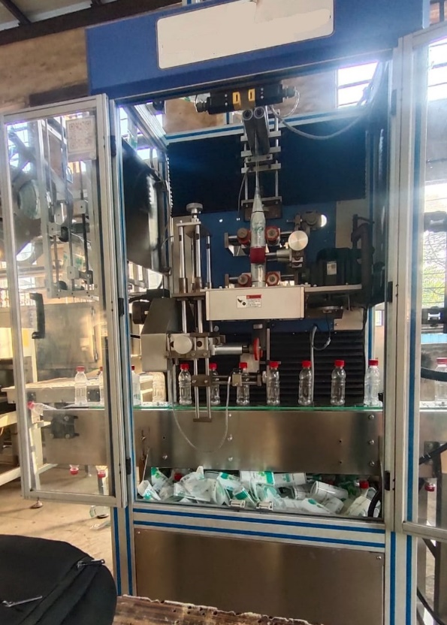
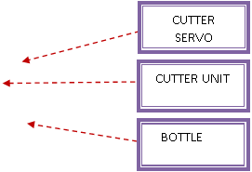
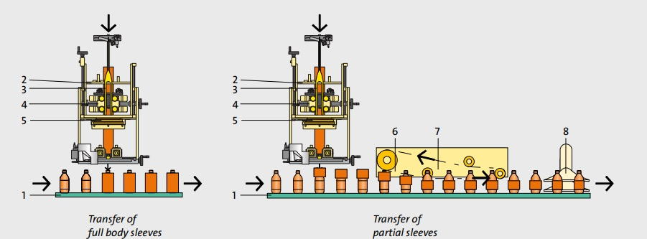
Аппликатор для рукавов

Slide 21
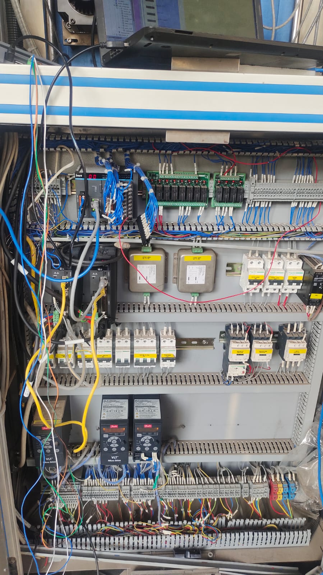

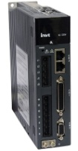
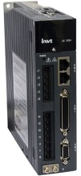
Аппликатор для рукавов
Vs HMI
AX72 ПЛК
ETHERCAT
DA180
Серво
DA180
Серво

Slide 22
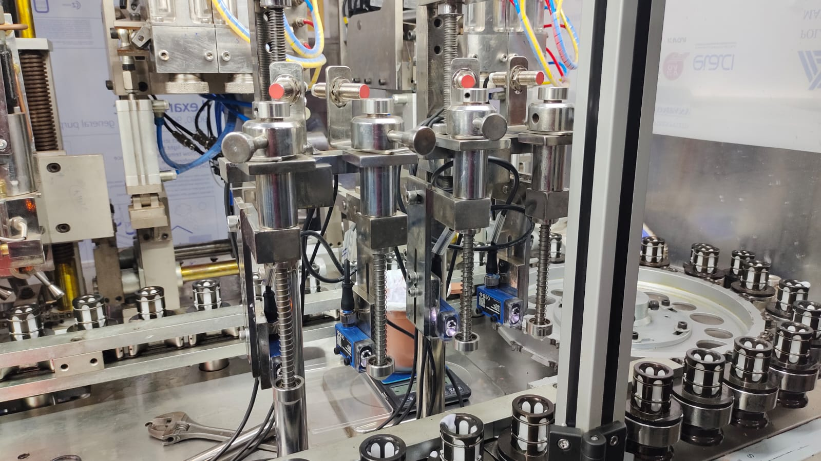
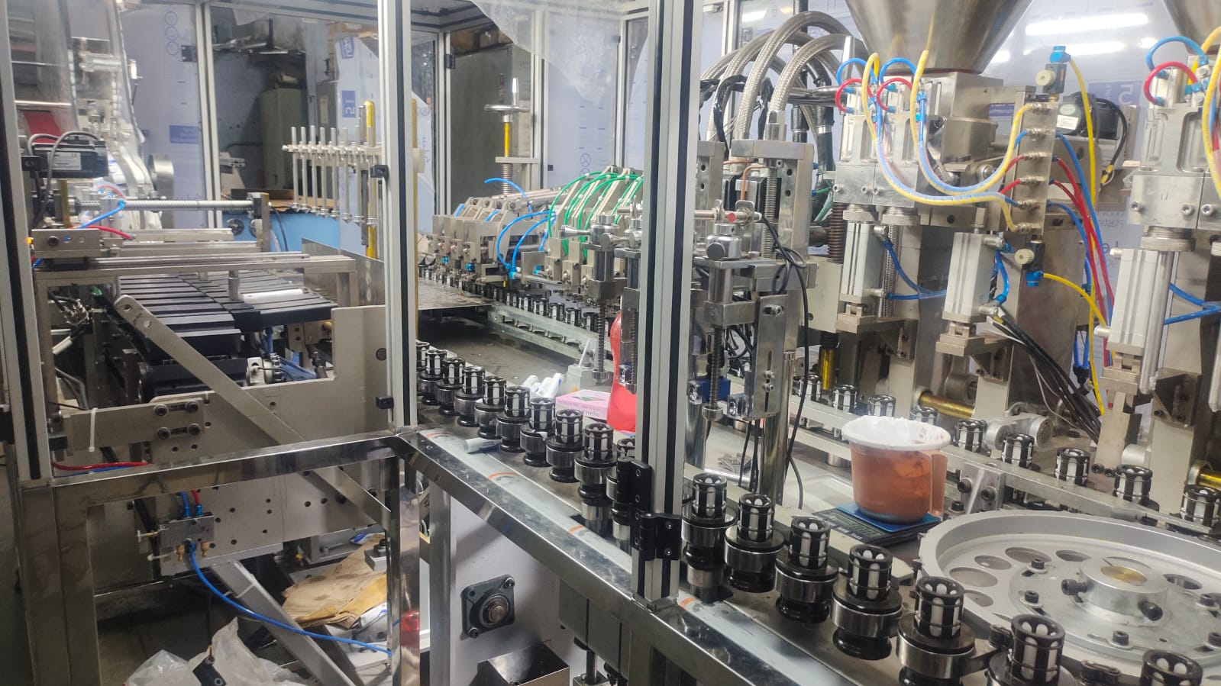
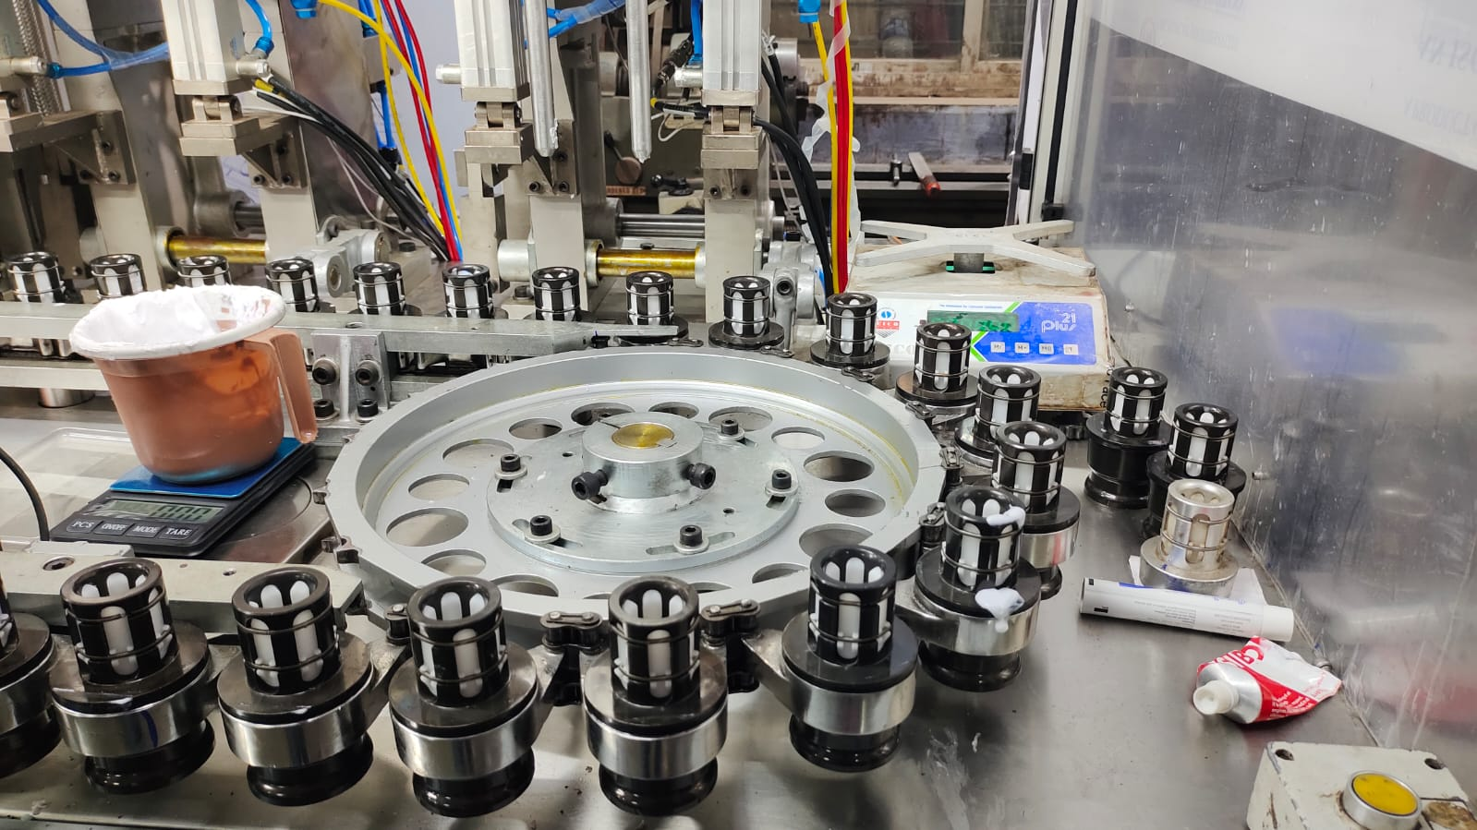
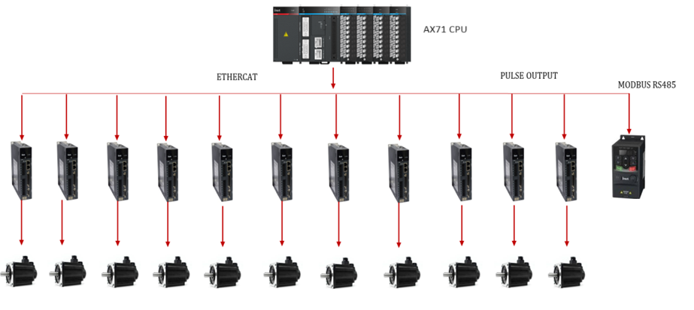
Машина для наполнения труб с 4 головками

Slide 23
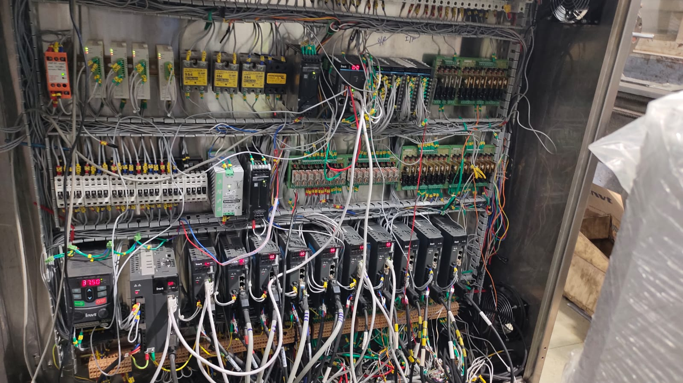
Машина для наполнения труб с 4 головками
Функции
Возможность работы с различными материалами является первым преимуществом фармацевтической машины для наполнения и запечатывания туб.
Отходы можно уменьшить, используя машину для наполнения туб.
Максимальная скорость составляет 220 туб в минуту с точностью +-2%
Поскольку машина основана на ECAM, пользователь может изменять трубку и головку в соответствии с настройками оператора.

Slide 24
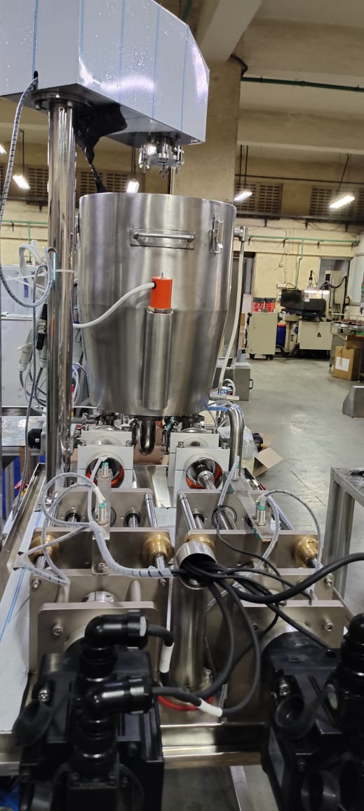
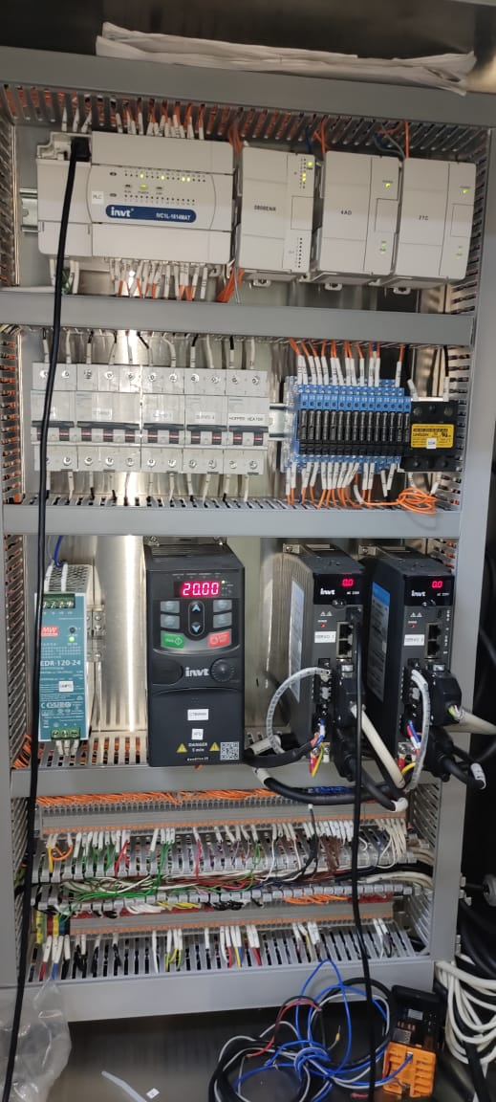
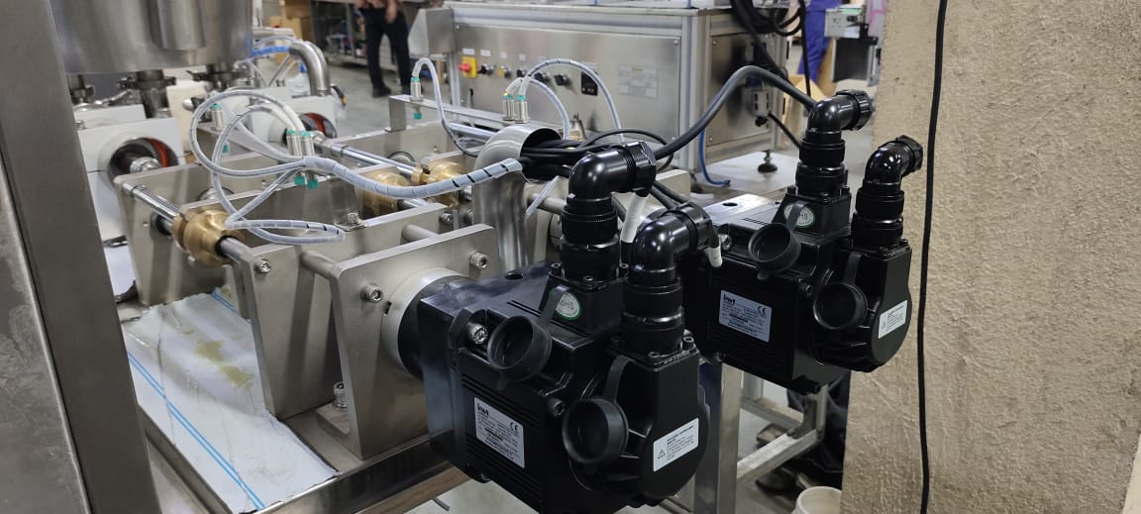
Машина для розлива с 2 головками

Slide 25
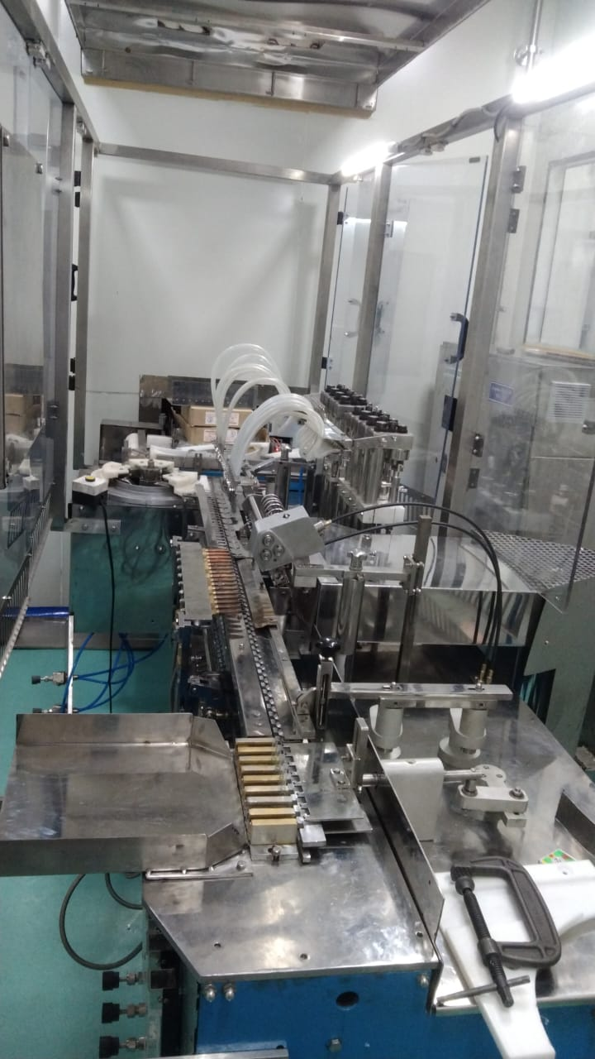
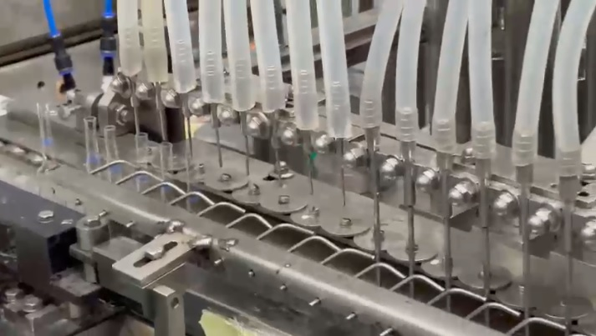
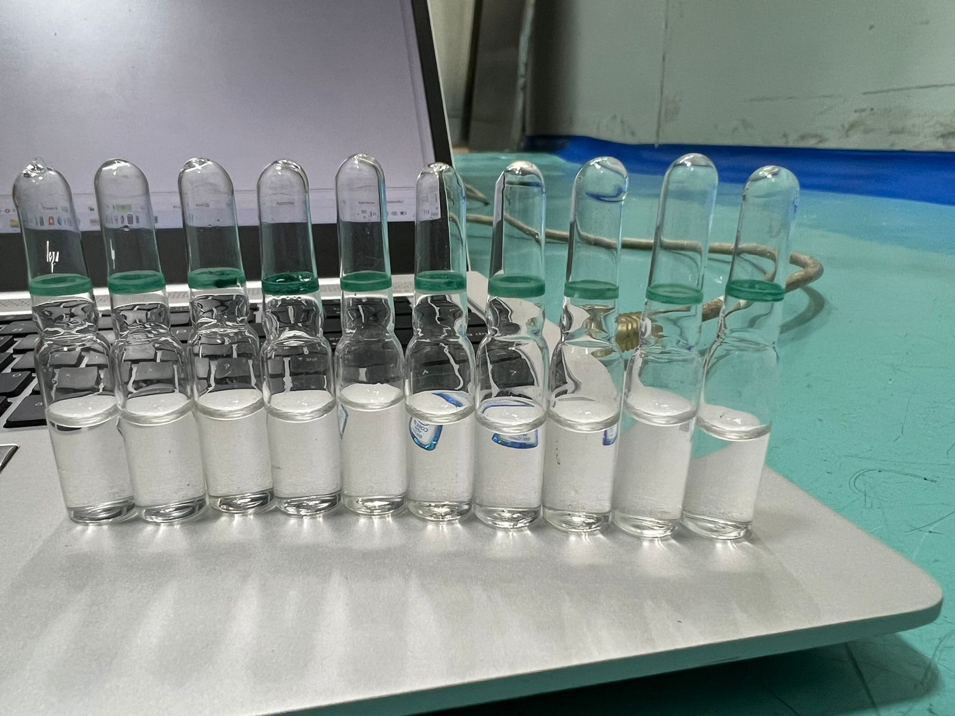
Машина для розлива ампул

Slide 26
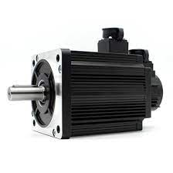
Машина для розлива ампул
Vs HMI
MODBUS RS485
AX ПЛК
ETHERCAT
MODBUS RS485
GD20
Сервопривод DA180 для заправочных станций

Slide 27


Машина для розлива бутылок
Функции
Простота в эксплуатации
Низкие эксплуатационные расходы
Сохранение количества на прежнем уровне
Высокая производительность

Slide 28

Машина для розлива бутылок
Функции
Vs HMI
Простота в эксплуатации
Низкие эксплуатационные расходы
Сохранение количества на прежнем уровне
Высокая производительность
IVC1L ПЛК
DA200
DA200

Slide 29

Решения для печати
2-ОСЕВАЯ ПЛОСКАЯ ПЛАТФОРМА
ПЕЧАТЬ НА ФУТБОЛКАХ
РОТОГРАВЮРНАЯ ПЕЧАТЬ

Slide 30




2-осевая плоскопечатная машина

Slide 31



2-осевая плоскопечатная машина
Функции
Vs HMI
В старой системе используется импульсный драйвер, и система нуждается в дополнительных проводах.
В новой системе провода EtherCAT уменьшены, а точность увеличена.
Это экономичное решение, которое мы можем легко внедрить там, где проблема с затратами сравнима с системами Delta и Schneider.
Точность очень высока, а скорость поддерживается на стандартном уровне.
Полная бесперебойная работа системы и система автоматической синхронизации более выгодны, поскольку они работают в режиме реального времени и повышают точность системы, а также повышают производительность и качество.
AX72 ПЛК
ETHERCAT
DA200
Серво
DA200
Серво
ПЧ GD200A

Slide 32


Машина для печати футболок
Цифровое управление скоростью ракеля: от 0,15 до 1,5 м/сек.
Двойное центрирующее устройство, расположенное на каждой головке, для большей точности подгонки.
Чрезвычайно точная микрометрическая система, облегчающая изменение дизайна и подгонку.
Инновационная система свободных поддонов, легко заменяемых за считанные секунды без инструментов.
Удобство для оператора. Предотвращает усталость оператора и повышает производительность. Скорость машины составляет 650 футболок в минуту на 55 поддонах машины

Slide 33



Машина для печати футболок
Vs HMI
AX ПЛК
ETHERCAT
DA200
Серво
AE1420
УДАЛЕННЫЕ IO

Slide 34



Ротогравюрная печатная машина
Функции
В этом приложении мы можем работать и с обычными ПЛК, но с аналоговыми модулями AX с разрешением 24 бита, поэтому точность и ПИД-коррекция выше, чем у обычных ПЛК серии IVC и других фирменных ПЛК.
В этой сервосистеме мы можем легко реализовать через EtherCAT с большей точностью.
Это экономичное решение, которое мы можем легко внедрить там, где проблема с затратами сравнима с системами Delta и Schneider.
Точность очень высока, а быстродействие также поддерживается в стандартном режиме.
Связь между ПЛК и приводами осуществляется по каналам связи, что позволяет сократить количество внешних подключений и упростить поиск неисправностей.

Slide 35
Ваш надежный поставщик решений для автоматизации промышленности

